Slide 1
Я вышел ростом и лицом,
Спасибо матери с отцом…
В.С. Высоцкий
Елена Ивановна Живичкова,
учитель русского языка и литературы
МБОУ «ООШ № 15 г. Юрги» Кемеровской области

Slide 2
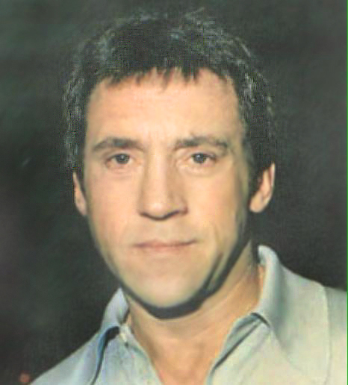
Владимир Семёнович Высоцкий
1938 - 1980
Обзор
творчества

Slide 3
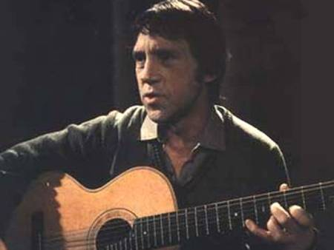
Высоцкий – автор-исполнитель
Высоцкий написал
свыше 100 стихотворений, около 600 песен и поэму для детей (в двух частях), в общей сложности его перу принадлежит приблизительно
700 поэтических произведений

Slide 4
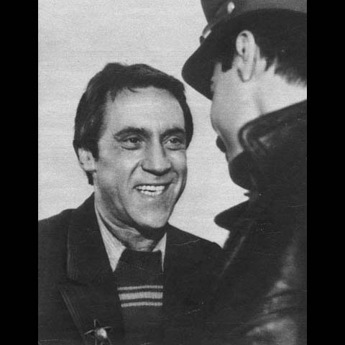
Высоцкий – актёр кино
1965 «Стряпуха» — Андрей Пчелка
1966 «Вертикаль» — Радист Володя
1967 «Короткие встречи» — Максим
1968 «Служили два товарища» — Брусенцов
1968 «Хозяин тайги» — Рябой
1969 «Опасные гастроли» — Жорж, Николай
1976 «Сказ про то, как царь Пётр арапа женил» — Ганнибал
1979 «Место встречи изменить нельзя» — капитан Жеглов

Slide 5
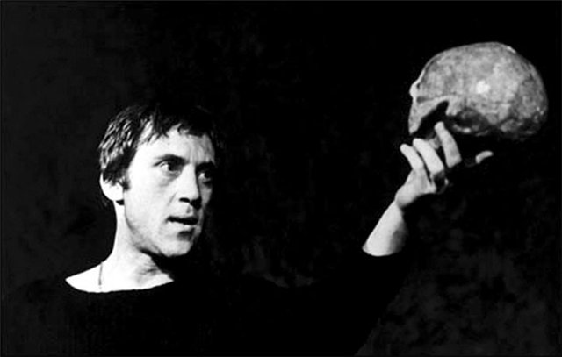
Высоцкий – артист театра «На Таганке»
В основном имя Высоцкого как театрального актёра связано с Театром
на Таганке. В этом театре он участвовал
в 15 спектаклях (в том числе «Жизнь Галилея», «Вишнёвый сад», «Гамлет»). В более чем
10 спектаклях (не только Театра на Таганке) исполнялись его песни

Slide 6
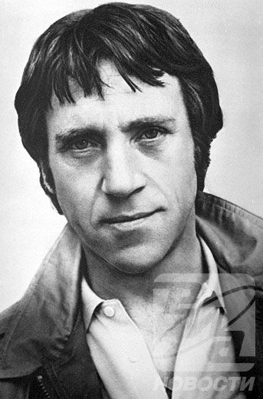
Высоцкий – писатель, драматург
«Жизнь без сна (Дельфины
и психи)» 1968 год
«Как-то так все вышло»,
1969 или 1970 годы
«Где центр?» (сценарий),
1975 год
«Роман о девочках», 1977 год,
Роман не окончен
«Венские каникулы», киноповесть (совместно
с Э. Володарским), 1979 год
«Чёрная свеча» (1 часть), совместно
с Леонидом Мончинским

Slide 7
Использованные ресурсы
http://www.weblancer.net/files/portfolio/1981/198105/538642.jpg фон с гитарой
http://helium1.narod.ru/poems/laydinenr/vysotsky/photo/e28418b09fc2e6da.jpg Высоцкий крупный план
http://www.nv-online.info/get_img?ImageId=8514 Высоцкий с гитарой
http://data.megalyrics.ru/photo/21365/100358.jpg Высоцкий в роли Жеглова http://i060.radikal.ru/1007/32/15daf8180994.jpg Высоцкий в роли Гамлета http://i1.imageban.ru/out/2011/07/26/6e68cc7c5a298a968f1ef2b1a137e3a9.jpg Высоцкий в куртке

